Slide 1
Modernes C++ in der Praxis
Within C++, there is a much smaller and cleaner language struggling to get out.
-Bjarne Stroustrup
And no that smaller cleaner language is not Java or C#
-Bjarne Stroustrup nach dummer Frage.
Kontakt: holmes@auto-intern.de

Slide 2
Wer bin ich und was mache ich eigentlich hier?
2001 als Austauschschüler Startup gegründet
Autor der Kvasir SFR abstraction library
Mitglied im ISO C++ working group SG14 Low latency, game design and embedded
Gegner der Startuparmut im Ruhrgebiet
C++ Evangelist

Slide 3
Warum C++?
The good thing about C++ is that it’s a language for smart people
The bad thing about C++ is that it’s a language for smart people
Efficiency
Static checking
Multi paradigm
Unglaubliche Mengen existierender Code
C++ ist ein internationales Abkommen
Werkzeugkasten für die Erstellung von Abstraktionen

Slide 4
Aktuelle Trends
Massively multicore
Functional programming
Reliability/Quality is king
Hardware awareness
Hardware specific (SIMD, GPU, ARM-Cortex)
Idiot proof APIs
Optimizer aware coding style

Slide 5
Was ist Effizienz?
Üblicherweise rechnet man mit einer insgesamten Produktivität – also inklusive aller Projekttätigkeiten – von 10 bis 50 Lines of Code je Mitarbeiter und Tag. - Steve McConnell
Arbeit / Sekunde
Arbeit / Watt, sowohl in kleinen als auch in riesengroßen Systeme wichtig
Arbeit / € (Minimum: Hardware / Hardwarekosten)
Features / Failure in the field (Support, Sachschaden, Tote)
Programmiererproduktivität ist schwer messbar

Slide 6
Was ist static checking?
Checking code deeply requires understanding the code's semantics. The most basic requirement is that you parse it. Parsing is considered a solved problem. Unfortunately, this view is naïve, rooted in the widely believed myth that programming languages exist. - Allan McInnes
Static heißt vor/ohne Laufzeit
char* + float = error ist schon eine Art static checking
Die Kunst eine gute API zu erstellen besteht unter anderen darin so viele Fehler zur compile time zu erkennen wie möglich
Es gibt über die Semantik der Programmiersprache hinaus Werkzeuge, die eine statische Prüfung ermöglichen

Slide 7
Hardware awareness?
Caching architecture
Instruction reordering / pipelining
Prefetcher
Branch prediction
Data driven design
Profile guided optimization

Slide 8
Ressourcenverwaltung
Garbage collection nicht immer optimal
C++ besser als sein Ruf
Es existieren größtenteils automatische Speicherverwaltungsstrategien
“C++ Core Guidelines”

Slide 9
Was macht der Optimizer?
Unglaubliche Effizienzsteigerung
Leicht verwirrbar
Kann nur das optimieren was er sieht
Ermöglicht viele static checking und meta programming idioms

Slide 10
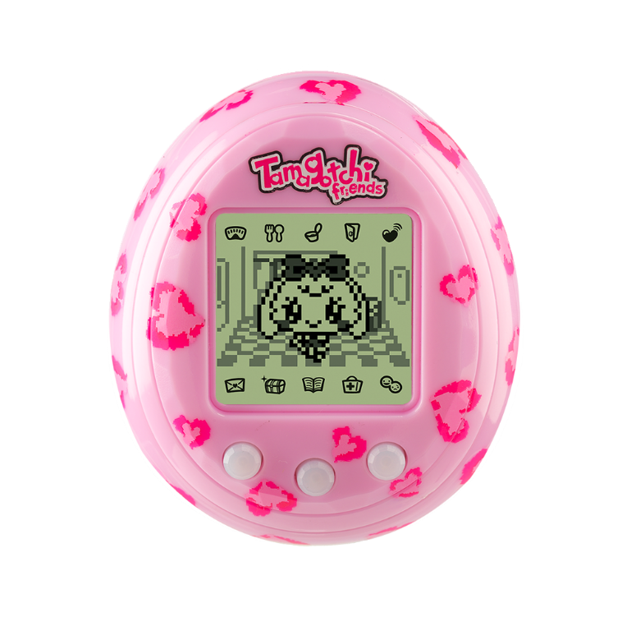
Was bedeutet Qualität in der Informatik?
Informatiker ist ein Beruf ohne Berufsehre
-Odin Holmes
Von Tamagotchi bis IOT hat sich erstaunlich wenig getan
Unit testing, leider nicht allgegenwertig
Nomenklatur wichtig (Entwurfsmuster etc.)
Say it in code
Guess and Pray oft noch Industriepraxis!

Slide 11

Functional Programming…

Slide 12
…ist dein Freund!
Unit testing ist einfach
Optimizerfreundlich
Race conditions unmöglich
Resourcenverwaltung automatisch (stack based)
Static checking frendly
High intrinsic security
Highly generic

